Slide 1
LoRa
Jiyeon You(유지연)
youjiyeon4@gmail.com

Slide 2
Contents
1. What is LoRa?
2. LoRaWAN(LPWAN)
3. LoRa Device Class
LoRa
4. LoRa Communication

Slide 3
What is LoRa?
What is LoRa?
LoRa(Long Range)는 가늘고 길게 전송하는 통신 방법입니다.
LoRa는 Bluetooth, Zigbee와 비슷한 무선통신 방식인데, 차원이 다른 거리까지 데이터를 보냅니다.
최대 10km까지 데이터를 전송할 수 있다고 합니다.
하지만, 가늘고 길게 전송하는 특성으로 크지 않은 데이터(온도, 습도와 같은 센서 데이터)
전송에 적합합니다.
다른 통신망과 비교했을 때, 적은 전력으로 먼 거리를 통신할 수 있어 IoT에 많이 쓰여
IoT 전용망으로 불리기도 합니다.
Low Energy 저전력, Long Range 장거리, 다중센서 가능, 암호화 (보안, AES128)

Slide 4
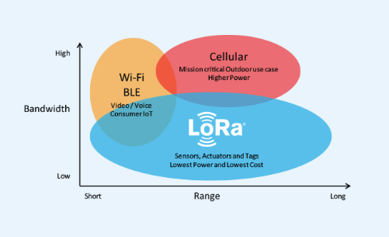
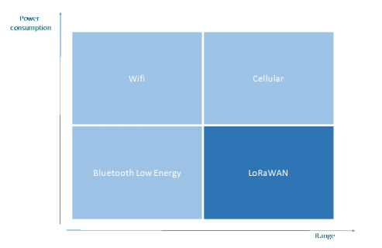
What is LoRa?
What is LoRa?

Slide 5
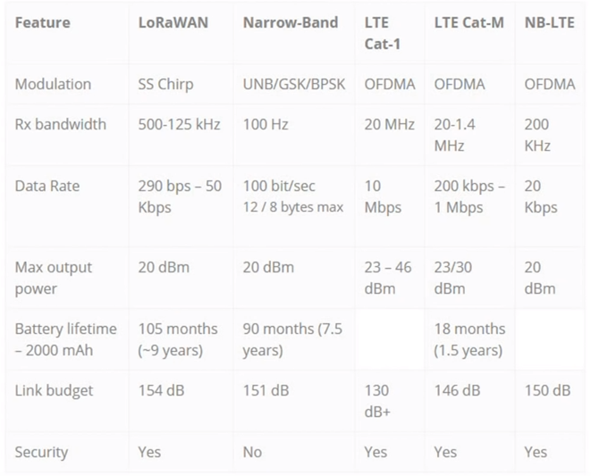
What is LoRa?
What is LoRa?
Link Budget
무선 통신 시스템의 링크 설계에서
송수신이 완벽하게 이루어지도록
규격을 정하거나 조정하는 작업 또는 그 계산 결과
http://en.jirous.com/calculation-wifi

Slide 6
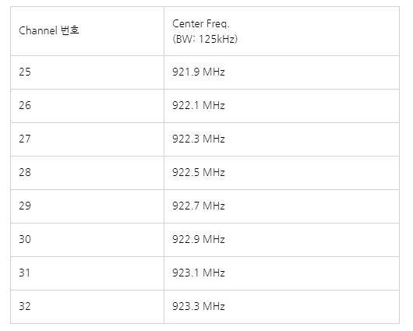
What is LoRa?
What is LoRa?
CSS를 사용하면 할당된 모든 대역을 오로지 통신에만 집중해서 사용할 수 있고
channel noise에 대처할 수도 있으며 초저전력임에도 불구하고
"multi-path fading"(하나의 통신 신호가 실제 물체에 막혀서 여러 갈래로 나뉘어 도착하는 현상)
문제를 막아줍니다.
SKT LoRa는 한국 주파수 기술기준에 따라 920MHz대역의 ISM 중 25번~32번 채널을 사용하며
각 채널당 주파수 대역은 125kHz입니다.
LoRa는 물리적 영역인 PHY와 상위 영역인 WAN으로 나뉩니다.

Slide 7
What is LoRa?
What is LoRa?
CSS(Chirp Spread Spectrum)
광대역 선형 주파수 변조 chirp pulse를 사용하여 정보를 인코딩하는 확산 스펙트럼 기법
표준 기술인 Zigbee에 비해 전달 특성 및 잡음 특성이 좋아서 실내 및 근거리에서 정확한 위치추적을 하는데 이용될 수 있습니다.
Zigbee : 전파 세기만으로 위치 측정.
FSK(frequency shift keying modulation) : 동기 신호를 변조하는 방식.
ISM : 공업용, 과학용, 의료용 등으로 사용하는 고주파 설비.

Slide 8
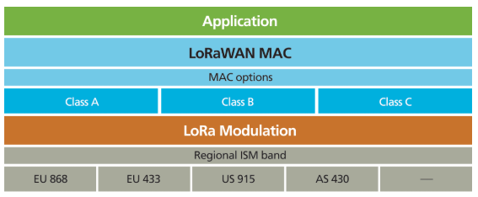
What is LPWAN?
What is LPWAN?
LPWAN
Low-Power Wide-Area Network
저전력
넓은 지역(광역)
네트워크
LoRaWAN은 ISM과 약한 대역에서
CSS변조를 사용합니다.

Slide 9
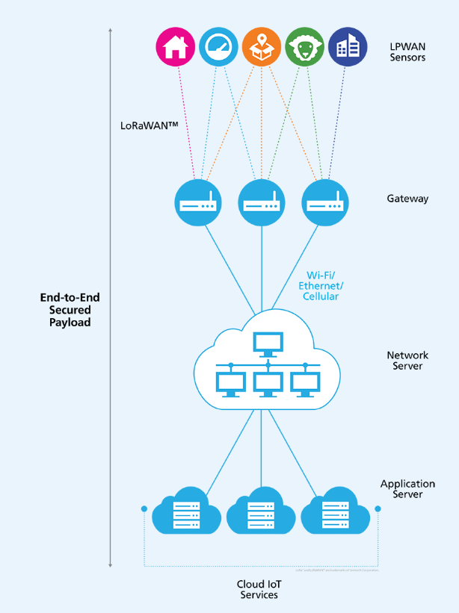
What is LPWAN?
What is LPWAN?
LoRa를 이용하여 응용 시스템을 구축하려면,
LoRa Device, LoRa Gateway, Network Server
등의 구성 요소들이 필요합니다.
Gateway
LoRa 디바이스와 Netow가 Server 사이에서 단순히 데이터를 전달하는 역할 수행
Network Server
LoRa 디바이스와 통신을 위한 가장 핵심적인 기능 수행
디바이스 인증, LoRaWAN 디바이스의 데이터 암호화 및 복호화
Downlink 통신(Network Seerver → LoRa 디바이스) 시 통신 상태를 고려한 Gateway 선정
Gateway 부하 모니터링

Slide 10
LoRa Device Class
LoRa Device Class
LoRa network에서 LoRa 디바이스는 통신 시 3가지 클래스 중 하나로 동작합니다.
(Down-Link 할 수 있는 타이밍에 따라 구분)
클래스에 따라 디바이스에게 데이터를 보내는 타이밍을 정합니다.
LoRa 디바이스는 LoRa Gateway에 Join시 사용할 클래스에 대한 정보를 Gateway에 전송합니다.
Tx: Uplink 전송
Rx: Down-Link 수신

Slide 11
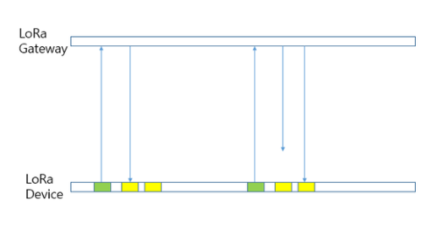
LoRa Device Class
LoRa Device Class(A)
평상시에는 Tx와 Rx off합니다.
데이터 수신 필요 시 Tx 후 정해진 시간
간격의 2번에 걸쳐 Rx를 수신 상태가 되고
각 Rx에 정해진 시간 동안 LoRa Gateway
로 부터 데이터를 수신(Rx) 2번 시도합니다.
Rx를 수신하기 위해서 Tx를 사용합니다.
Tx(데이터 송신) 위주의 서비스, 배터리로 운영하는 경우에 적합합니다.

Slide 12
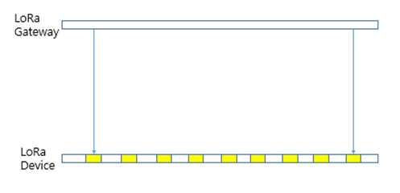
LoRa Device Class
LoRa Device Class(B)
일정 시간 간격마다 Rx를 수신 상태가 되고 각 Rx에 정해진 시간 동안 LoRa Gateway로 부터 데이터를 수신합니다.
A Class 보다 데이터 수신의 지연 시간 적습니다.
Rx(데이터 수신) 위주의 서비스와, 배터리로 운영하는 경우 적합합니다.

Slide 13
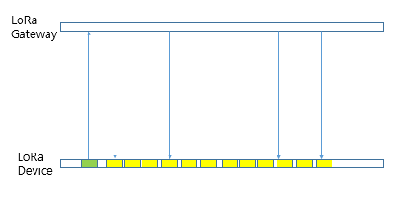
LoRa Device Class
LoRa Device Class(C)
항상 Rx 가능 상태를 유지합니다.
다른 Class에 비해 최소 지연시간을 갖지만
전력을 가장 많이 소비합니다.
그렇기 때문에 충분한 전력이 공급되는
상황을 고려해야 합니다.
LoRa를 이용한 스마트 플러그, 원격 제어등 액츄에이터 구현에 적합합니다.

Slide 14
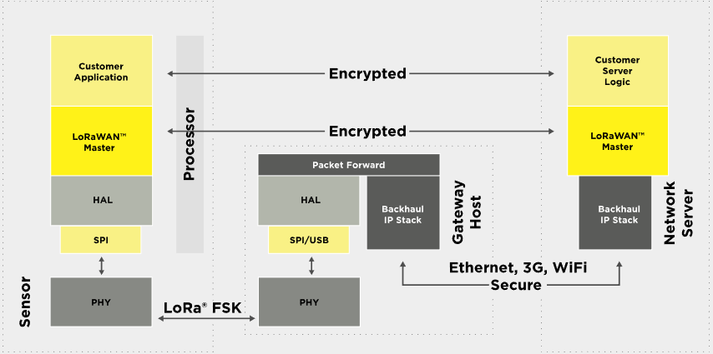
LoRa Communication
LoRa Communication

